Slide 1

Eesti sündimus 2025 trendid ja põhjused
13 nov 2025 Tallinn, RK
Mare Ainsaar, PhD, Tartu Ülikool

Slide 2

Milline on olukord?
Miks?
Mis on tulevik?

Slide 3
Kuidas mõõdame sündimust?
Absoluutarvud
2024 - 9690
Käitumise indeksid
2024 – 1,2

Slide 4
Andmed: Statistikaamet

Slide 5
Andmed: Statistikaamet
Lapsi ühe naise kohta

Slide 6
TFR 2023
Eesti 1,31
Malta 1,01
Kõrgeimad
Bulgaaria 1,81
Prantsusmaa 1,66

Slide 7
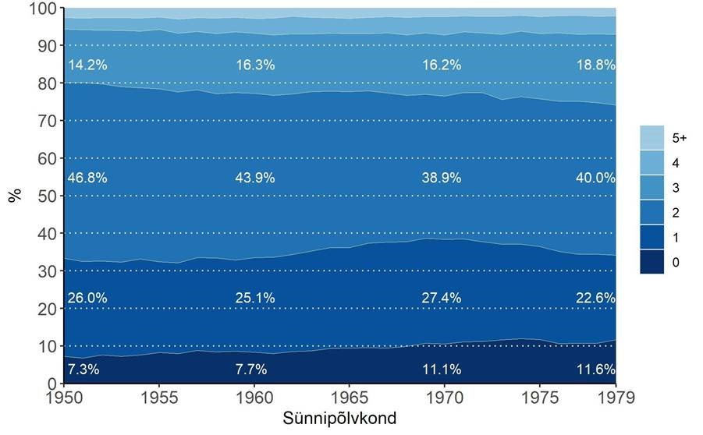
Eesti naised laste arvu järgi
Puur et al 2025

Slide 8
Miks sündimus muutub?
Potentsiaalsete vanemate arv muutub
Käitumine muutub

Slide 9
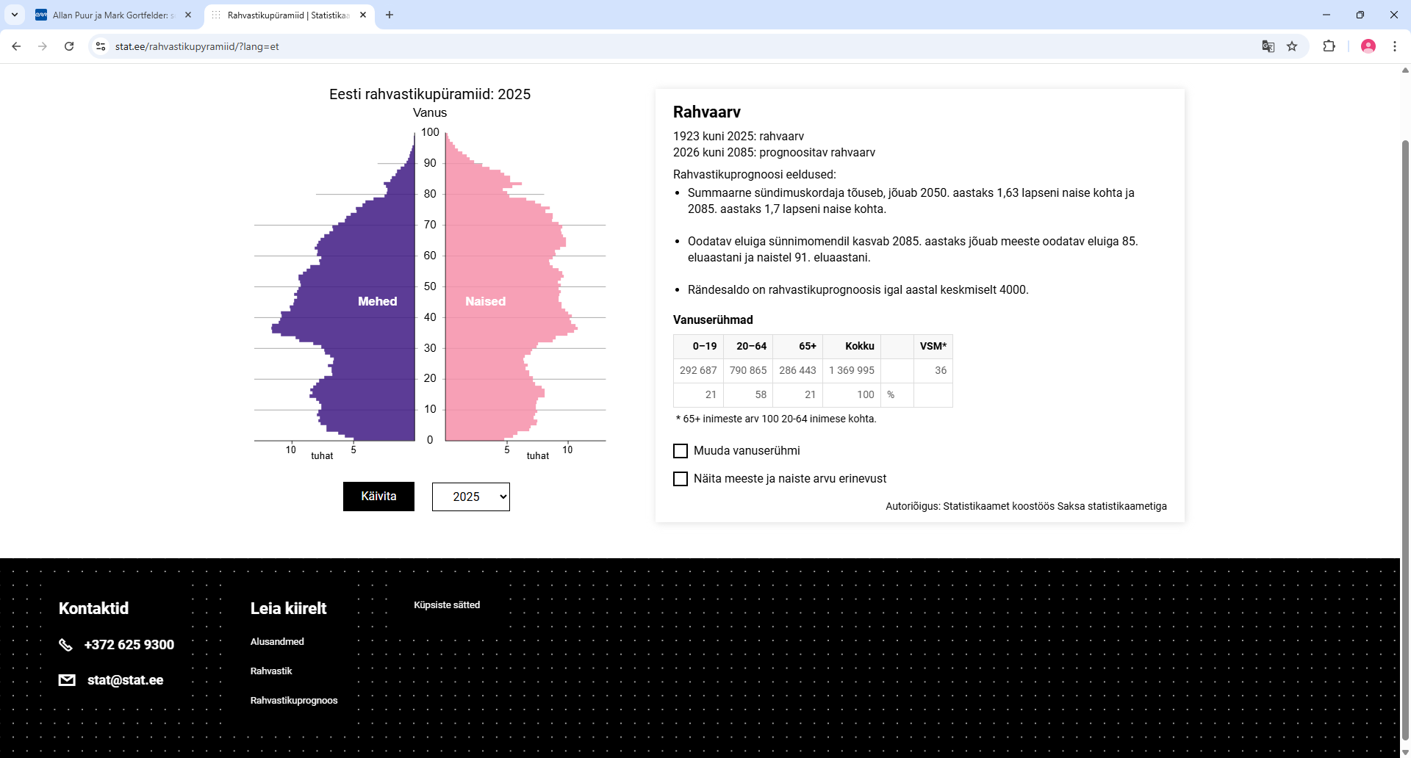
2021 loenduse andmed
https://www.stat.ee/rahvastikupyramiid/?lang=et

Slide 10
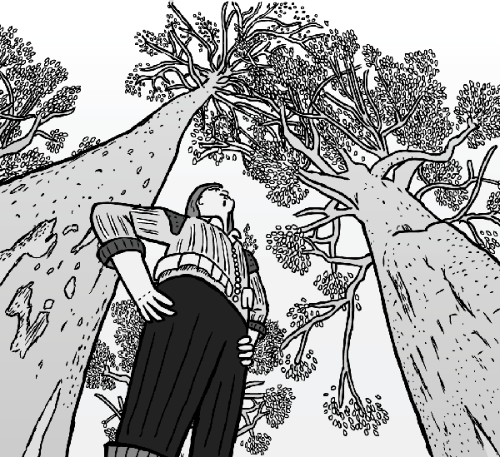
Soovid ei ole probleem, aga probleem on vahe soovide ja tegelikkuse vahel
2
1,2

Slide 11
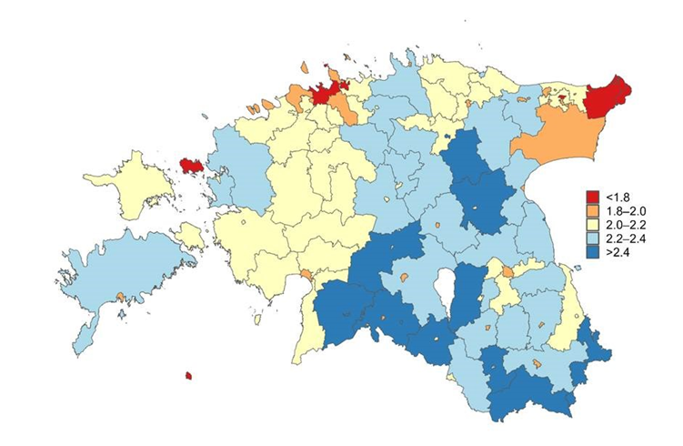
Sünde vähendavad kindlusetus ja vajadused
MAJANDUSLIK TOIMETULEK (RAHA)
Laste saamine on seotud sissetulekuga, parem majanduslik olukord suurendab
lapse saamise tõenäosust.
Majanduslikud tegurid mõjutavad lapse planeerimist ja sündi (20-30%)
490 eurot esimese lapse kohta peab olema lapsevanematel lapse kasvatamiseks lisaks
20-40% on puudu eluase
TÖÖ JA PEREELU ÜHITAMINE Paindlikud töövõimalused (20%), töökindlus (13%), naiste ja meeste tööjaotus (16%)
TERVIS
Vaimne tervis
PARTNERLUS LASTE KASVATAMISEKS (40-50%)
GLOBAALNE EBAKINDLUS (10-20%)
Naiste põlvkonnad 1971–1977, Puur et al

Slide 12
Emaduslõiv
Unt, Lauri, Täht 2025

Slide 13
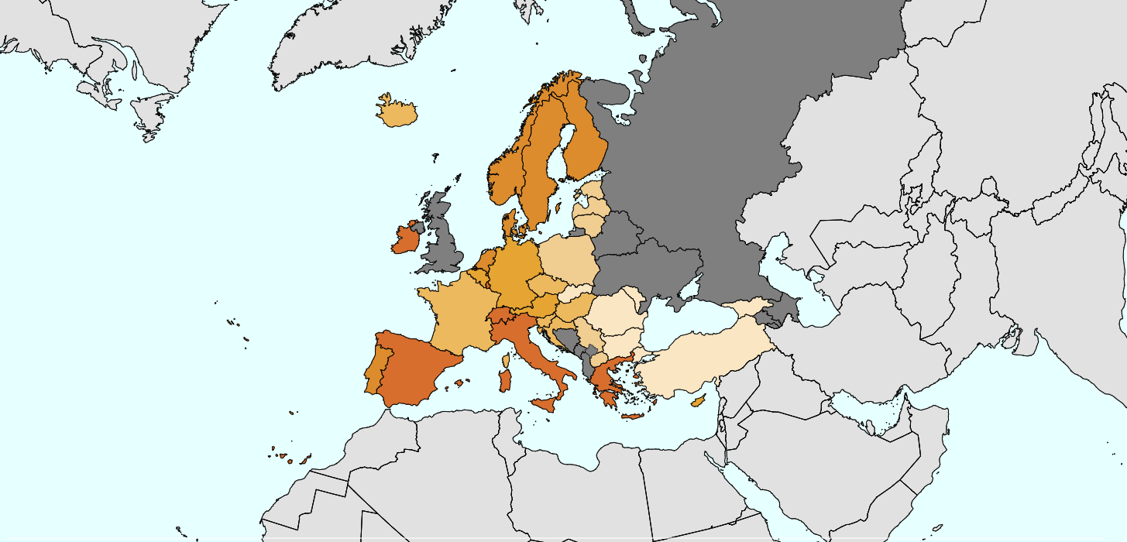
Kas vanus (esimese) lapse sünnil on tähtis?

Slide 14
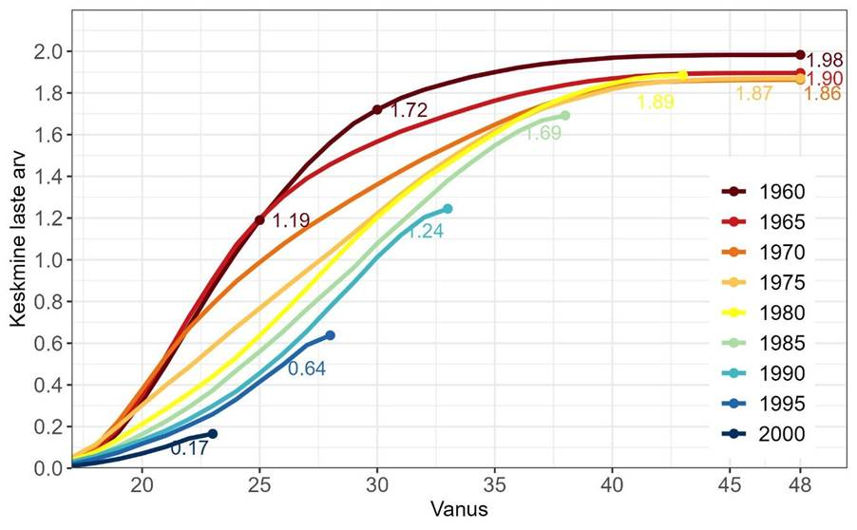
Esimese lapse saamise vanus ja kumulatiivne laste arv, Eesti naiste sünnipõlvkonnad 1960–2000. Allikas: Puur et al Rahvastikuregistrist 01.01.2024. TLÜ EDK arvutused.

Slide 15



Mida RIIK teha saab?
Valmistada ette viljakat pinnast
Haridus, abi (toetused), hoolitsus (teenused)

Slide 16
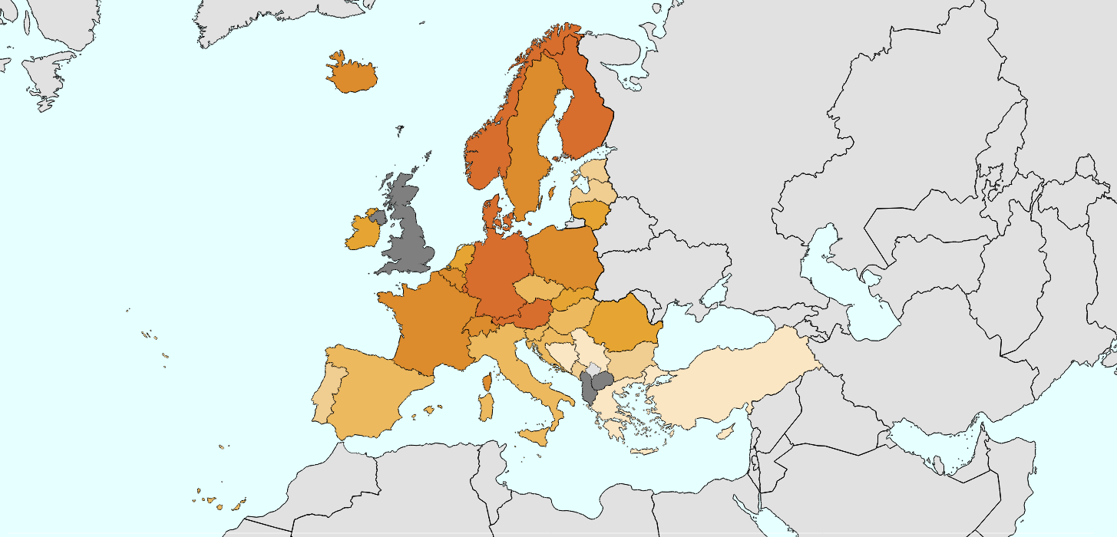
Riik tegeleb perepoliitikaga. Perepoliitika kulu 2023
Eesti kaks korda keskmisest vähem
Eestist vähem vaid
Portugal
Montenegro
Küpros
Kreeka
Serbia
Türgi

Slide 17

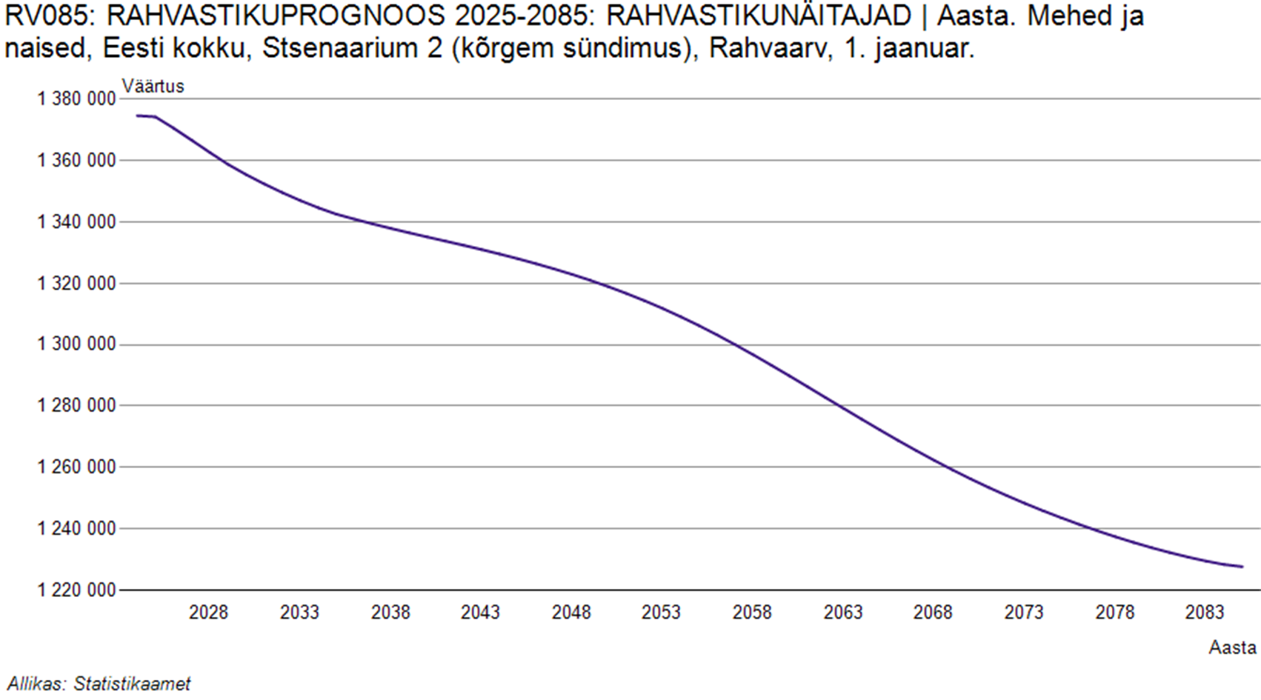
Kokkuvõte
Laste sünd = soovid + võimalused
Soovidest praegu piisab
Peamine on soovid realiseerida
Selleks vajalik kindlustunne, vanemaõpetus

